Slide 1
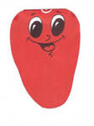
Сказка о весёлом язычке

Slide 2
Жили были дедушка и бабушка.
К НИМ ТОЛСТЫЕ ВНУКИ ПРИЕХАЛИ В ГОСТИ (надуваем щёки),
С НИМИ ХУДЫЕ - ЛИШЬ КОЖА ДА КОСТИ (втягиваем щёки).

Slide 3
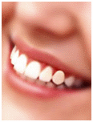
БАБУШКА С ДЕДУШКОЙ ВСЕМ УЛЫБНУЛИСЬ
(губы в широкой улыбке, видны верхние и нижние зубы),
ПОЦЕЛОВАТЬ ОНИ ВСЕХ ПОТЯНУЛИСЬ
(губы тянутся вперёд).

Slide 4
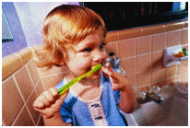
УТРОМ ПРОСНУЛИСЬ — В УЛЫБОЧКУ ГУБЫ
(снова широкая улыбка).
ЧИСТИЛИ МЫ СВОИ ВЕРХНИЕ ЗУБЫ
(широкий язык за верхними зубами)
ВПРАВО И ВЛЕВО, ВНУТРИ И СНАРУЖИ
(соответствующие движения широким языком).
С НИЖНИМИ ЗУБКАМИ ТОЖЕ МЫ ДРУЖИМ
(повторение этих движений языком в положении за нижними зубами).
ГУБЫ СОЖМЁМ МЫ, И РОТ ПРОПОЛОЩЕМ
(поочерёдное надувание щёк — губы не пропускают воздух),

Slide 5
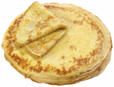
И САМОВАРОМ ПЫХТИМ, ЧТО ЕСТЬ МОЧИ
(одновременное надувание обеих щёк с последующим выпусканием воздуха через губы).
БЛЮДЦА ПОСТАВИМ - ПОЛОЖАТ БЛИНЫ НАМ
(широкий язык лежит на нижней губе).
ДУЕМ НА БЛИНЧИК — НЕ В ЩЁКИ, НЕ МИМО
(подуть на широкий язык).
БЛИНЧИК ЖУЁМ, ЗАВЕРНЁМ И ПРИКУСИМ
(жуём распластанный язык, потом прикусываем его, завернув за нижние зубы),
БЛИНЧИК С ВАРЕНЬЕМ МАЛИНОВЫМ ВКУСНЫМ
(облизываем широким языком верхнюю губу спереди назад).

Slide 6
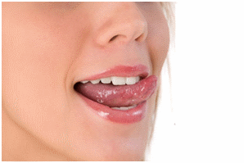
ЧАШКИ ПОСТАВИМ, ЧТОБ ЧАЮ НАЛИЛИ
(широкий язык загибаем кверху чашечкой),
НА НОС ПОДУЛИ - МЫ ЧАЙ ОСТУДИЛИ
(подуть с «чашечки» вверх).
ЧАЮ ПОПИЛИ — НИКТО НЕ ОБИЖЕН
(«чашечка» двигается вперёд-назад).
ВКУСНЫЙ БЫЛ ЗАВТРАК - МЫ ГУБКИ ОБЛИЖЕМ
(кончик языка облизывает губы по кругу).

Slide 7
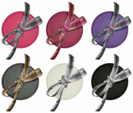
БАБУШКА ШИЛА, А БАРСИК С КАТУШКОЙ БЕГАЛ, КАК БУДТО С ЖИВОЮ ЗВЕРЮШКОЙ
(кончик языка зацепляем за нижние губы и двигаем язык вперёд-назад).
БАБУШКЕ НАШЕЙ ВСЕГДА ПОМОГАЕМ: НИТКИ В ИГОЛКИ МЫ ЕЙ ПРОДЕВАЕМ (узкий язык вытянут вперёд).
БАБУШКА ШВЫ НА МАШИНКЕ СТРОЧИЛА
(узкий язык двигается вперёд-назад)
И НА ЗИГЗАГ ЕЁ ПЕРЕКЛЮЧИЛА
(узкий язык двигается влево-вправо).
ПЕТЛИ ИГОЛКОЙ ОНА ОБМЕТАЛА
(кончик языка описывает круг за губами),
ПУГОВКИ КРУГЛЫЕ ПОПРИШИВАЛА
(кончик языка упирается то в одну, то в другую щёку, а палец пытается втолкнуть его в рот).

Slide 8
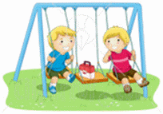
ДЕДУШКА СДЕЛАЛ ДЛЯ ВНУКОВ КАЧЕЛИ
(широкий язык ставится попеременно то за верхние, то за нижние зубы),
ВСЕ МЫ НА НИХ ПОКАЧАТЬСЯ УСПЕЛИ.
ПОСЛЕ КАЧЕЛЕЙ МЫ В ПРЯТКИ ИГРАЛИ
(широкий язык убирается под верхнюю губу),
ПРЯТАЛИСЬ НА ЧЕРДАКЕ И В ПОДВАЛЕ
(широкий язык - под нижнюю губу).

Slide 9
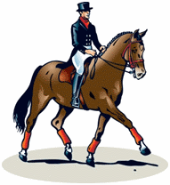
ДЕДУШКА СКАЧЕТ НА ЛОШАДИ ЛОВКО
(щёлкаем языком),
ЗВОНКИЕ ВЯЗНУТ НА ГЛИНЕ ПОДКОВКИ (цоканье на верхней губе).
ВОТ ЗАМЕДЛЯЕТ ЛОШАДКА ШАЖОЧКИ
(медленное цоканье с натягиванием подъязычной связки),

Slide 10
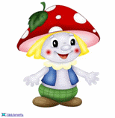
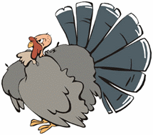
ВОТ НА ОПУШКЕ МЫ ВИДИМ ГРИБОЧКИ (присасываем язык к нёбу и открываем рот).
ВОТ ИЗ САРАЯ ИНДЮШКА ПРИШЛА,ВАЖНО СКАЗАЛА: «БЛ-БЛ-БЛ-ЛА» (широкий язык ходит вперёд-назад по верхней губе; упражнение делаем с голосом).
И УШЛА.

